Slide 1
資料科學技術報告
111_2 機器學習課程期中考報告
NAME:
TEACHER:偉大恩師龍大大

Slide 2
AGENDA
1.DATA SCIENCE資料科學
2.資料科學底層核心技術NUMPY
3.資料視覺化(Data Visualization)
4.Pandas技術實戰

Slide 3
1.
DATA SCIENCE
資料科學

Slide 4
2.
資料科學底層核心技術
NUMPY

Slide 5
aGENDA
NUMPY
ndarray資料結構與屬性
ndarray的各項運算
Universal function
broadcasting
NUMPY的模組
numpy.random
NUMPY的進階主題

Slide 6
NUMPY

Slide 7
3.
資料視覺化
Data Visualization

Slide 8
資料視覺化(Data Visualization)
Data and information visualization
Informatics
資料視覺化常用工具
matplotlib
Seaborn
D3.js ….
matplotlib簡介與學習資源
matplotlib畫圖架構
matplotlib套件
Matplotlib技術實戰
單一圖表的顯示技術以折現圖加以說明
各種統計圖表的顯示技術 Statistics plots
plot() 折線圖 == 了解資料趨勢
scatter() 散布圖 == 了解資料相關度
多表並陳的技術
Interactive Visualization(互動式顯示)技術
單一圖表的顯示技術(以折現圖加以說明)
線寬 linewidth(lw)
線條樣式 linestyle(ls) linestyle 中文說明
顏色配置 color
節點的樣式 marker
標題 | x 軸 | y 軸
途中的文字與數學公式顯示技術 Text in Matplotlib Plots
legend()

Slide 9
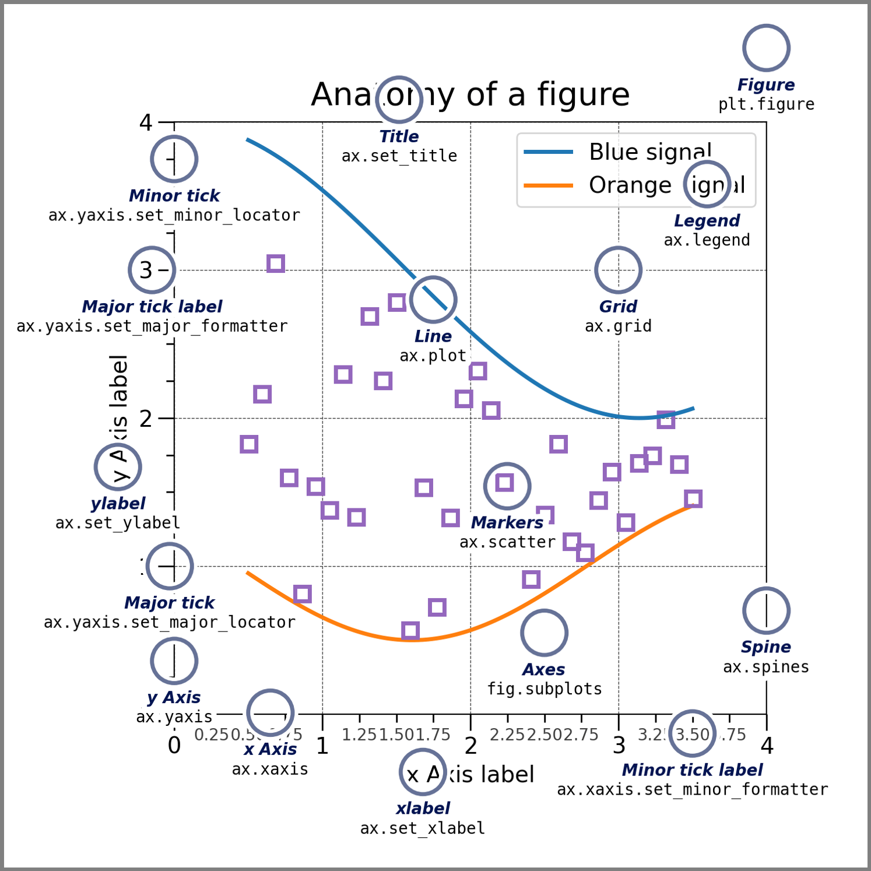
matplotlib畫圖架構

Slide 10
各種統計圖表的顯示技術 Statistics plots
plot() 折線圖 == 了解資料趨勢
scatter() 散布圖 == 了解資料相關度
bar() 柱狀圖
barh() 條形圖
hist()直方圖 hist(x)
pie()圓餅圖 pie(x)
polar()極線圖
stem()——用於繪製棉棒圖
boxplot()箱型圖 boxplot(X)
errorbar() 誤差棒圖 errorbar(x, y, yerr, xerr)
Heatmap()
Creating annotated heatmaps (https://matplotlib.org/stable/gallery/images_contours_and_fields/image_annotated_heatmap.html)

Slide 11
4.
Pandas技術實戰

Slide 12
pandas 資料分析
pandas的資料結構(Data Structures)與基本屬性 ==> series vs DataFrame
建立DataFrame的各種技巧
pandas資料匯入:如何將資料載入成DataFrame
讀寫CSV檔案
讀寫excel檔案 Reading and writing data in Excel format
讀寫 JSON 檔案
讀取網頁表格資料
pandas資料清理(Data cleaning)
DataFrame的運算1:Data Aggregation and Group Operations 資料匯總和組操作常見運算
DataFrame的運算2:Combining and Merging Datasets
合併資料集
DataFrame的運算1:
Data Aggregation and Group Operations
資料匯總和組操作常見運算
把一個pandas物件（series或DataFrame）按key分解為多個
計算群組的匯總統計值group summary statistics:
計數，平均值，標準差，或使用者自己定義的函數
應用組內的轉換或其他一些操作，比如標準化，線性回歸，排序，子集選擇
計算透視表和交叉列表
進行分位數分析和其他一些統計分析
DataFrame的運算2:
Combining and Merging Datasets（合併資料集）
join：連接
combine：合併
reshape：整形
merge：歸併
concatenate：串聯
pivot：旋轉
stack：堆疊
pandas資料匯入:如何將資料載入成DataFrame
讀寫CSV檔案
各式csv的讀取技術
去除頭部說明文字
去除底部說明文字
讀取部分欄位
讀取部分資料
讀寫excel檔案 Reading and writing data in Excel format
讀寫 JSON 檔案
讀取網頁表格資料

Slide 13
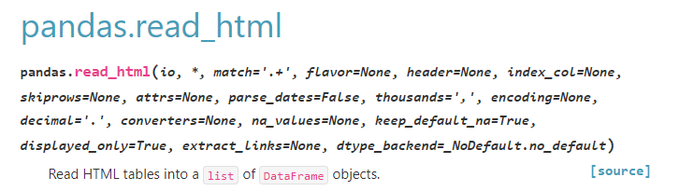
pandas.read_html()
https://pandas.pydata.org/docs/reference/api/pandas.read_html.html
讀取網頁表格
import pandas as pd
url ='https://en.wikipedia.org/wiki/The_Beatles_discography'
dfs = pd.read_html(url)
#len(dfs)
dfs[0]
#dfs[1]
[Pandas教學]掌握Pandas DataFrame讀取網頁表格的實作技巧
https://www.learncodewithmike.com/2020/11/read-html-table-using-pandas.html

Slide 14
